Slide 1
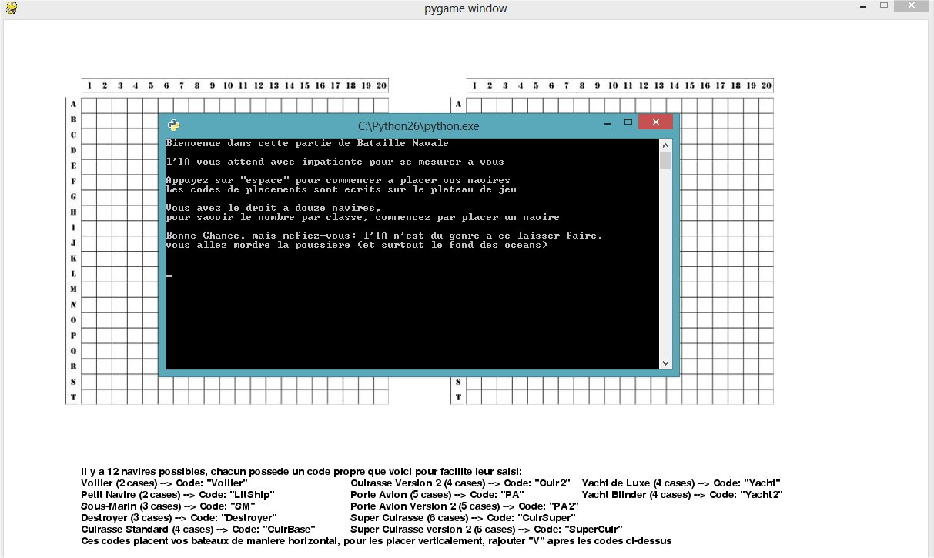
Projet d’ISN – 2013 - 2014
Jeu de Bataille Navale contre une Intelligence Artificielle.

Slide 2
Sommaire
Présentation du Jeu
Présentation de l’Interface Graphique
Principe de base du jeu : les « CaseListes »
Explication du positionnement d’un navire du joueur
Explication du programme de recherche de l’IA

Slide 3
Présentation du Jeu
But : Jouer à une bataille navale contre une Intelligence Artificielle
Langage utilisé : Python
Principaux programmes :
Programme Principal → Gestionnaire du jeu
Positionnement des navires
Tour du Joueur
Tour de l’IA
Programme de Phrases de l’IA

Slide 4
Présentation de l’Interface Graphique
Utilise Pygame
La Fenêtre de jeu
Deux grilles
Textes de consignes
Place pour afficher d’autres textes (scores, cases, etc…)
Navires (deux types)
Joueur : images réelles au choix parmi plusieurs
IA : simples carrés rouges ou bleus

Slide 5
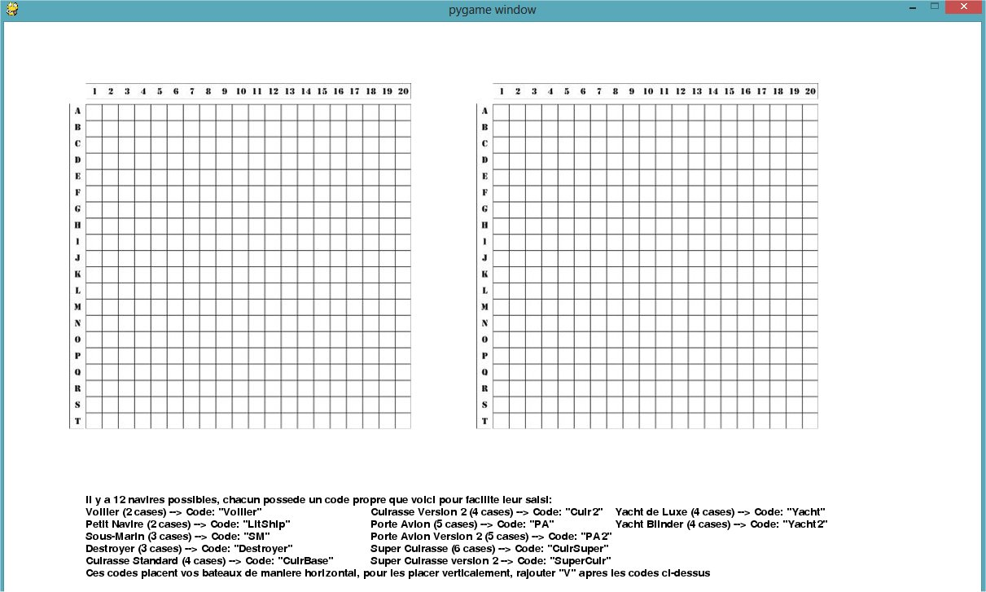
Fenêtre de Jeu au démarrage

Slide 6
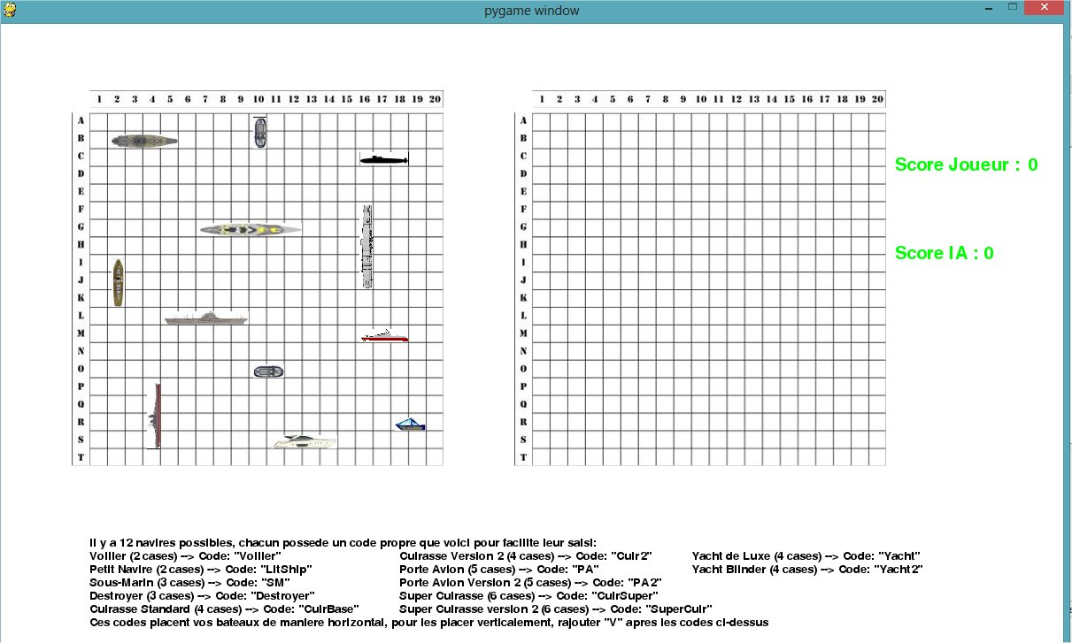
Début de Partie

Slide 7
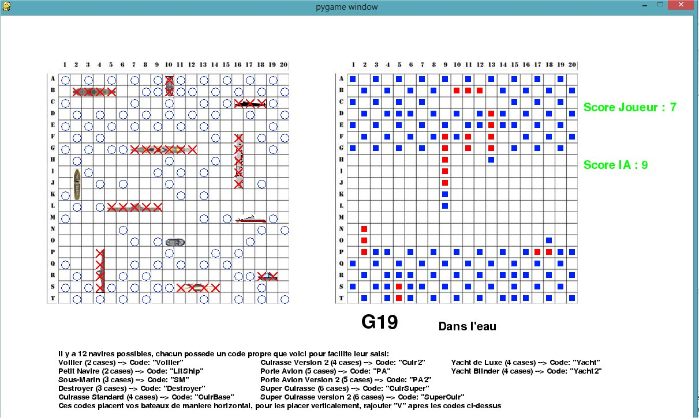
Milieu de Partie

Slide 8
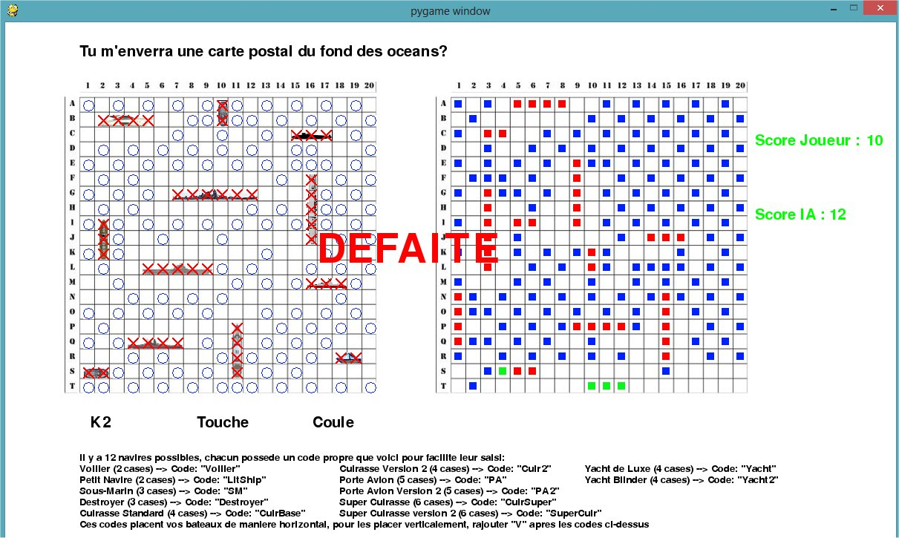
Fin de Partie (cas de défaite)

Slide 9
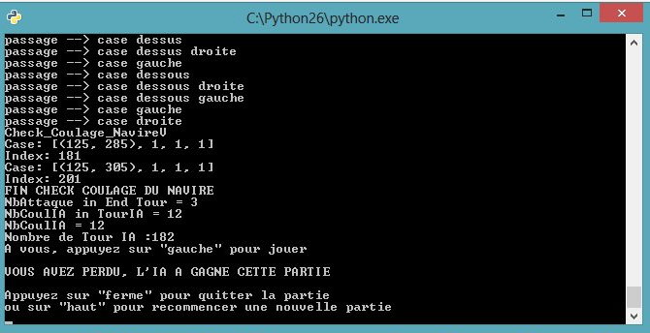
Fin de Partie (cas de défaite)

Slide 10
Les « CaseListes »
Exemple: [(105, 105), 1, 0, 1]
1er terme : Tuple Coordonnées
2e terme : variable « Bateau/ Pas Bateau »
3e terme : variable « Touché/Pas Touché »
4e terme : variable « Vérifier/Pas Vérifier »
Utilité : Virtualiser la grille (pour l’ordinateur)
Gestion du jeu simple et efficace
Intégration dans les listes : « Grille1 » et « Grille2 » (contenant les cases de chaque grille dans l’ordre)

Slide 11
Le Positionnement d’un Navire du Joueur
5 étapes :
1 – entrer le navire et sa case
2 – vérifier qu’il puisse être placé à l’emplacement voulu (« vérif brute »)
3 – intégrer le navire virtuellement (à l’aide de la variable « Bateau/ Pas Bateau »)
4 – afficher graphiquement le navire
5 – vérifier le respect des règles (à la fin, « vérif finale »)

Slide 12
Programme de Recherche de l’IA
3 stratégies de recherche :
de A → T
de T → A
de manière aléatoire
→ Changement successif entre les trois
Utilise une liste comportant la moitié des cases de la grille du joueur (décompté une sur deux)
Affiche la case « touché »
Utilisation de Dictionnaire « Dico_IA » généré par une fonction
Pour couler les navires touchés, l’IA utilise d’autres fonctions

Slide 13
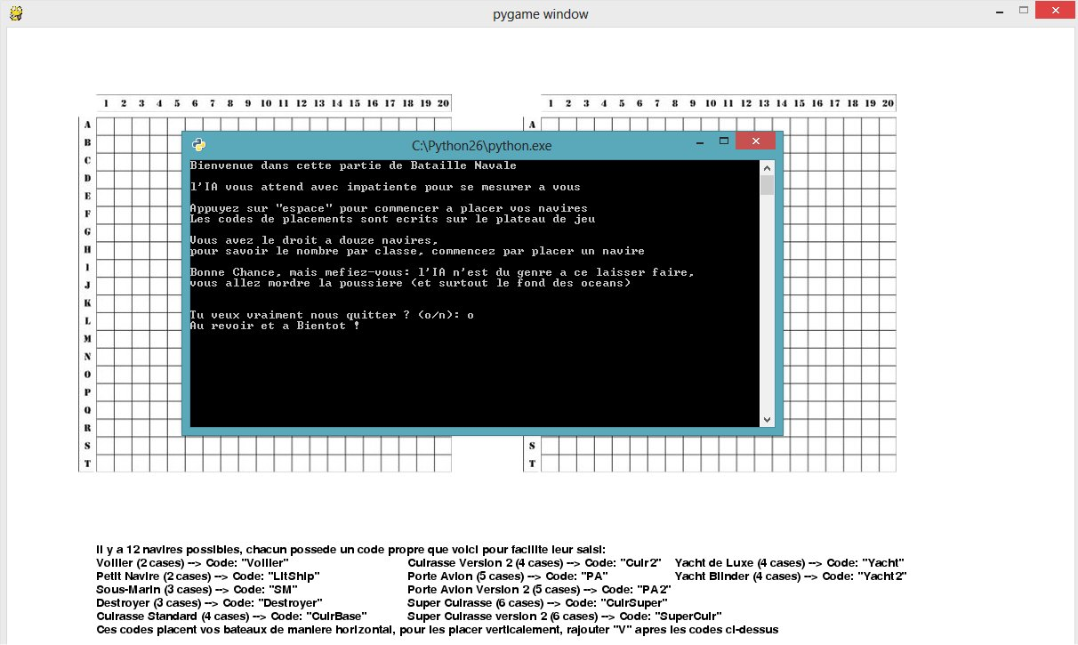
Fin du Jeu
Place à une Démonstration

